Slide 1

기본도형
점,선,면을 이해한다.
새로 나오는 용어
교점. 교선. 두 점 사이의 거리. 중점.

Slide 2
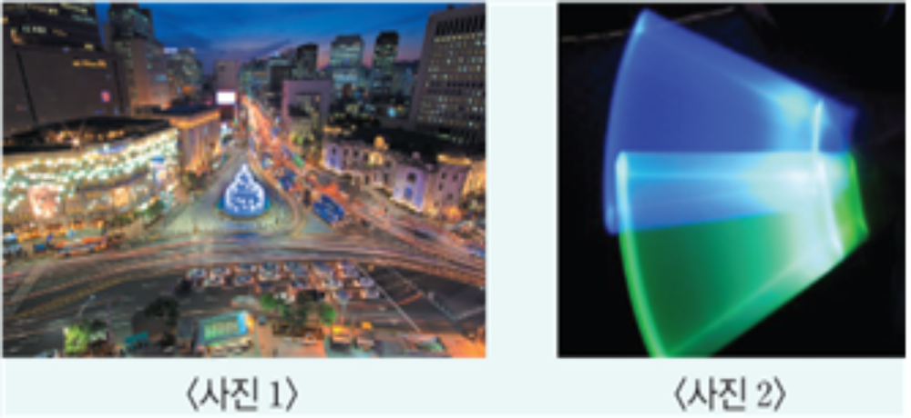
도형의 기본이 되는 것은 무엇?

Slide 3
세상의 점선면을 찾아라.
여기 준비한 영상을 두개 보고 이야기를 해 봅시다.
영상출처: EBSMATH

Slide 4
모든 평면도형과 입체도형은
점, 선, 면으로 이루어져 있다.
선과 선이 만나서 생기는 점:
교점
면과 면이 만나서 생기는 선:
교선

Slide 5
교점과 교선을 직접 확인해 볼까요?

Slide 6

빈칸에 들어갈 용어는?

Slide 7

빈칸에 들어갈 용어는?

Slide 8
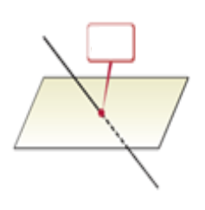
빈칸에 들어갈 용어는?

Slide 9
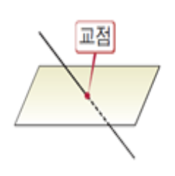
빈칸에 들어갈 용어는?

Slide 10
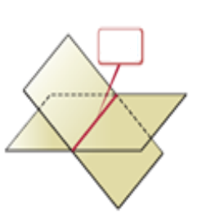
빈칸에 들어갈 용어는?

Slide 11
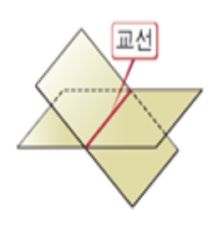
빈칸에 들어갈 용어는?

Slide 12
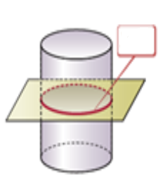
빈칸에 들어갈 용어는?

Slide 13
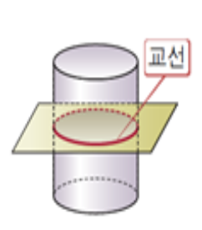
빈칸에 들어갈 용어는?

Slide 14
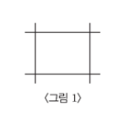
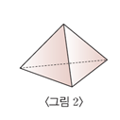
교점과 교선2
교점은 모두 몇 개인가?
교선은 모두 몇 개인가?

Slide 15
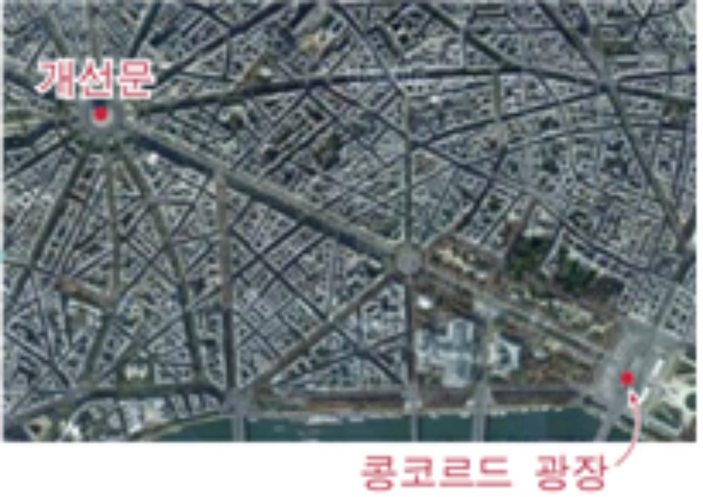
직선, 반직선, 선분
개선문을 지나는 직선도로는 몇 개인가?

Slide 16
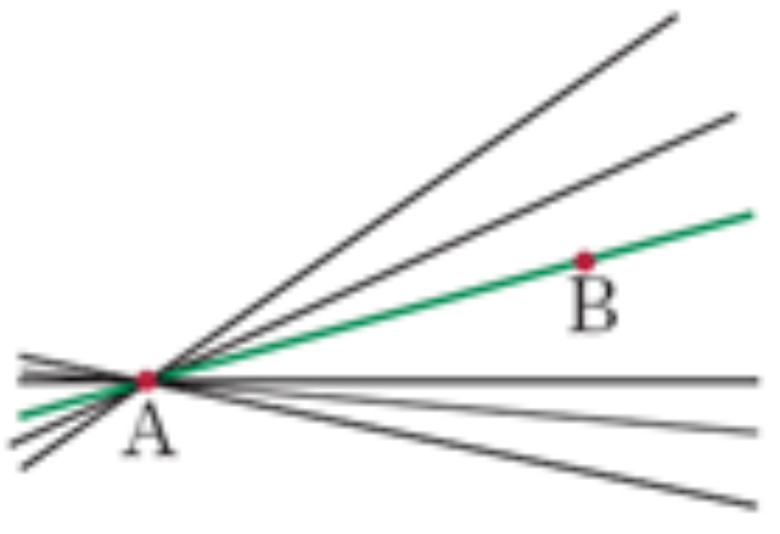
서로 다른 두 점을 지나는 직선

Slide 17
서로 다른 두 점을 지나는 직선
서로 다른 두 점 A, B 를 지나는 직선을 직선AB 라 한다.

Slide 18

서로 다른 두 점을 지나는 직선
서로 다른 두 점 A, B 를 지나는 직선을 직선AB 라 한다.
직선 AB를 기호로

Slide 19
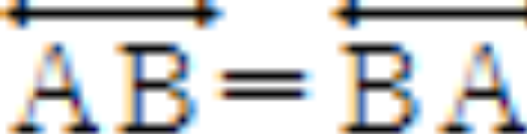
서로 다른 두 점을 지나는 직선
서로 다른 두 점 A, B 를 지나는 직선을 직선AB 라 한다.
직선 AB를 기호로
이때

Slide 20
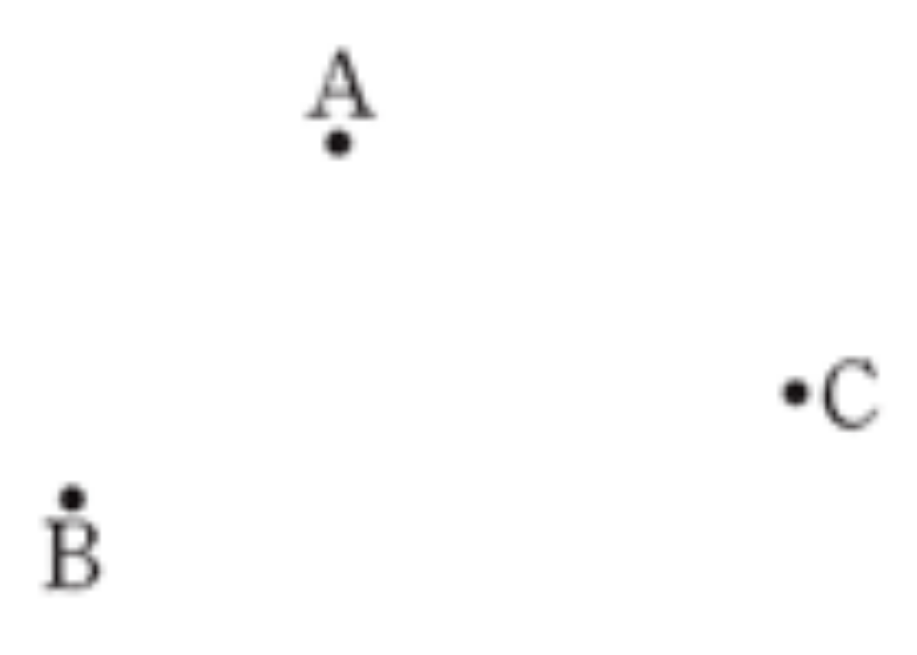
다음 세 점 중 두 점을 지나는 직선을
모두 그리고 기호로 나타내시오.

Slide 21
반직선
점 A에서 점 B방향으로 한없이 곧게 연장한 선

Slide 22

반직선
점 A에서 점 B방향으로 한없이 곧게
연장한 선

Slide 23
반직선
점 A에서 점 B방향으로 한없이 곧게 연장한 선
기호로 나타내면?

Slide 24

반직선
점 A에서 점 B방향으로 한없이 곧게 연장한 선
기호로 나타내면?

Slide 25

반직선
점 A에서 점 B방향으로 한없이 곧게 연장한 선
기호로 나타내면
주의사항

Slide 26
선분은 무엇일까요?

Slide 27
선분은 무엇일까요?
직선 AB에서 점 A에서 점 B까지의 부분

Slide 28
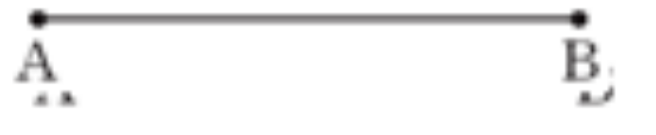
선분은 무엇일까요?
직선 AB에서 점 A에서 점 B까지의 부분

Slide 29

선분을 기호로 나타내면?
기호로

Slide 30
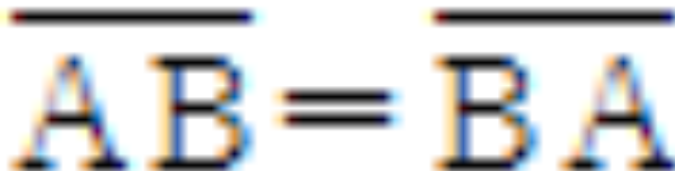
선분을 기호로 나타내면?
기호로
주의사항

Slide 31

다음 중 서로 같은 것을
모두 찾아라.

Slide 32
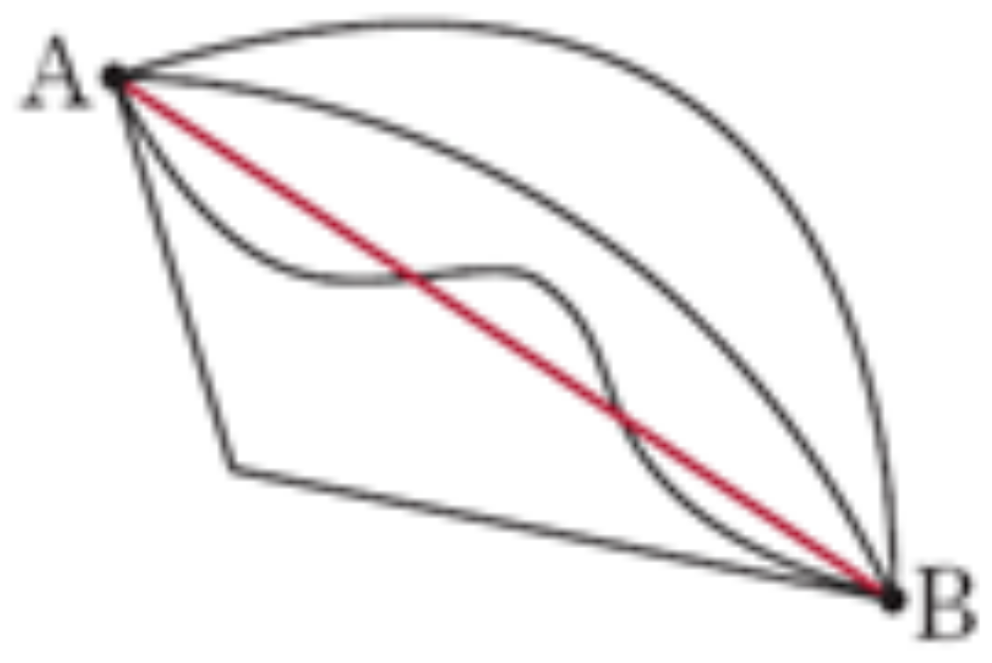
두 점 사이의 거리는 어느 것일까?

Slide 33
중점이란?

Slide 34
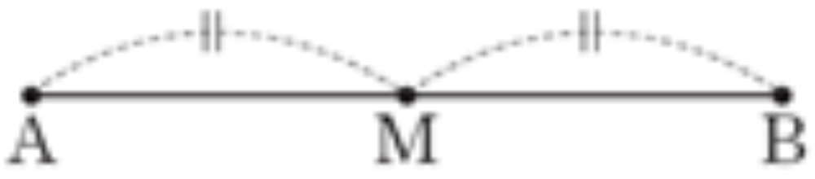
중점이란?
선분 AB위에 있는 점으로 양 끝점에서 같은 거리에 있는 점 M

Slide 35
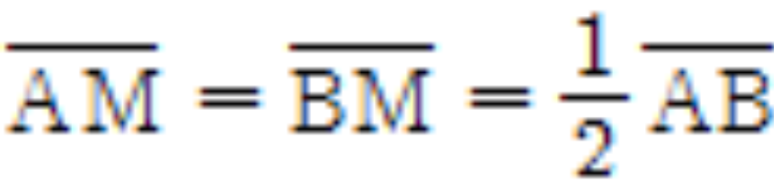
중점의 성질
선분 AM의 길이는 선분 AB의 길이의 1/2배이므로 다음이 성립한다.

Slide 36
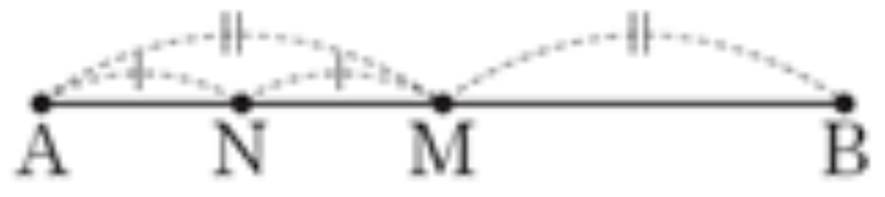



다음을 구하시오.
오른쪽 그림에서 두 점 M과 N은 각각 선분 AB와 선분 AM의 중점이고, 이다.
⑴ , 의 길이
(2) 두 점 B, N 사이의 거리

Slide 37
생각담기(225쪽)
반직선 AB와 반직선 BA의
차이점을 써보자.

Slide 38

생각담기(225쪽)
둘레의 길이가 가장 긴 것은
어떤 도형인가?

Slide 39
교과서 221쪽을 풀어보세요.

Slide 40



1. 다음 선을 읽어 보아라.
⑴
⑵
⑶

Slide 41
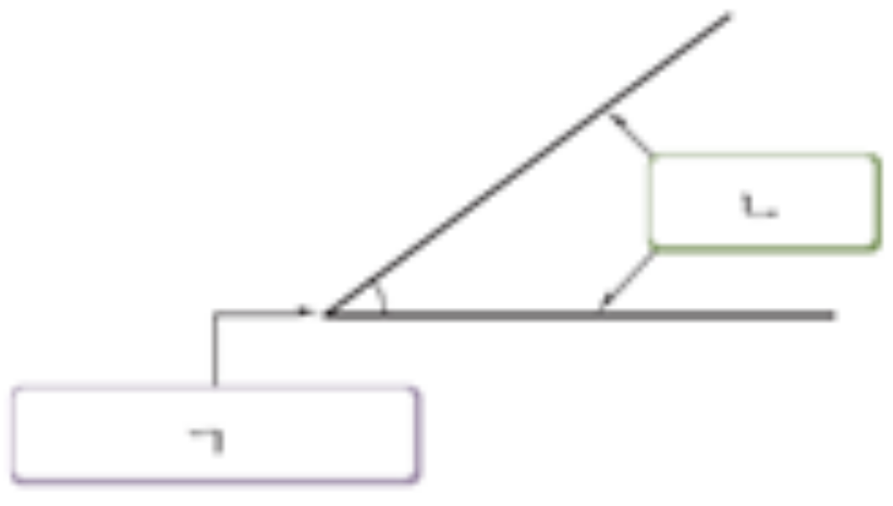
2. 다음 안에 알맞은 말을 써넣어라.

Slide 42


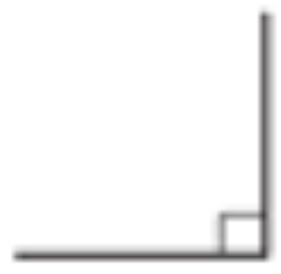
3. 다음 각은 직각, 예각, 둔각 중 어느 것
인지 말하여라.
(1) (2)
(3)

Slide 43
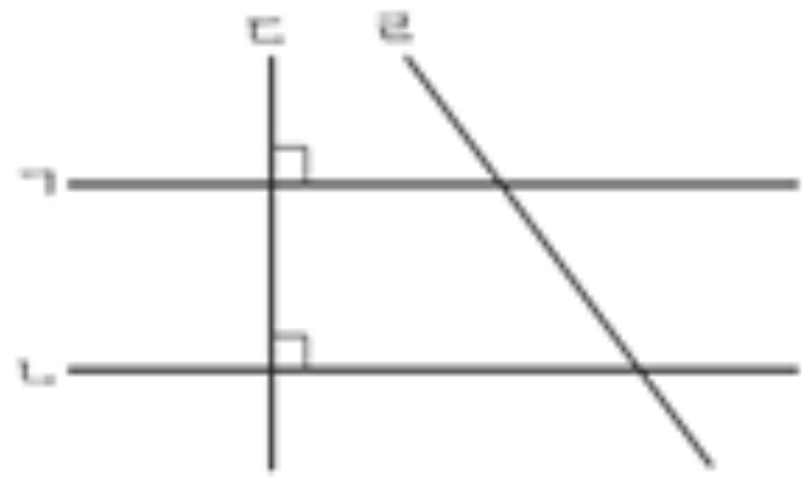
4. 다음 그림에서 서로 수직인 직선과 평행
한 직선을 각각 찾아라.

Slide 44
그림에 적용된 선과 면
영상을 통해 화가 몬드레안과 바자렐리를 소개합니다.

Slide 49
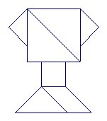
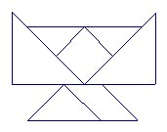
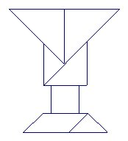
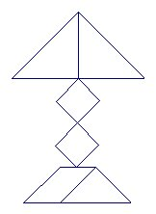
칠교놀이(8-해답)

Slide 50
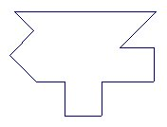

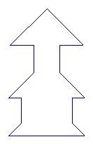

칠교놀이(9)

Slide 51
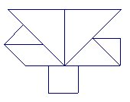

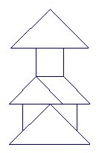
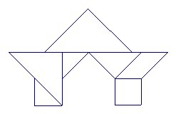
칠교놀이(9-해답)

Slide 52




칠교놀이(10)

Slide 53


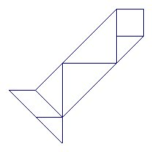
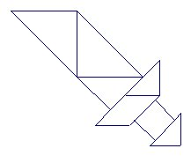
칠교놀이(10-해답)

Slide 54


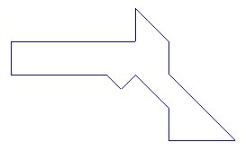

칠교놀이(11)

Slide 55
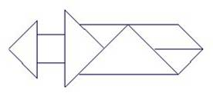

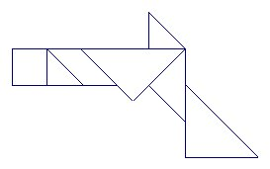
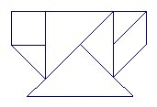
칠교놀이(11-해답)

Slide 56
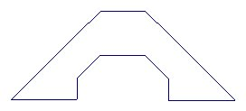

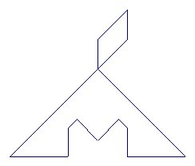

칠교놀이(12)

Slide 57

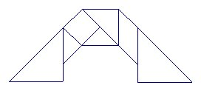
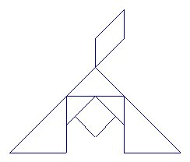

칠교놀이(12-해답)

Slide 58
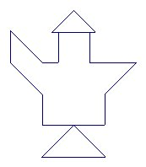

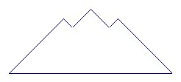
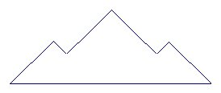
칠교놀이(13)

Slide 59
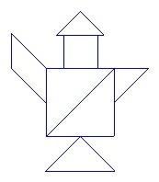

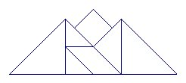
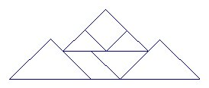
칠교놀이(13-해답)

Slide 60
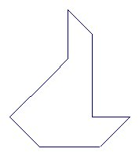
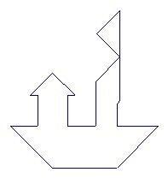
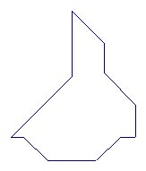

칠교놀이(14)

Slide 61




칠교놀이(14-해답)

Slide 62




칠교놀이(15)

Slide 63




칠교놀이(15-해답)

Slide 64




칠교놀이(16)

Slide 65




칠교놀이(16-해답)

Slide 66




칠교놀이(17)

Slide 67




칠교놀이(17-해답)

Slide 68




칠교놀이(18)

Slide 69




칠교놀이(18-해답)

Slide 70




칠교놀이(19)

Slide 71




칠교놀이(19-해답)

Slide 72




칠교놀이(20)

Slide 73




칠교놀이(20-해답)

Slide 74




칠교놀이(21)

Slide 75




칠교놀이(21-해답)

Slide 76


하트 퍼즐과 달걀 퍼즐

Slide 77


원형 퍼즐과 원형 탠그램

